Slide 1


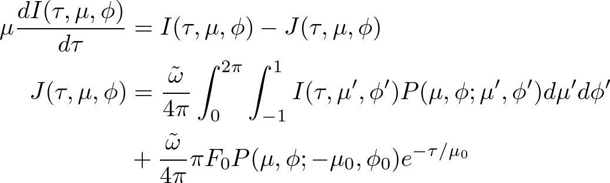
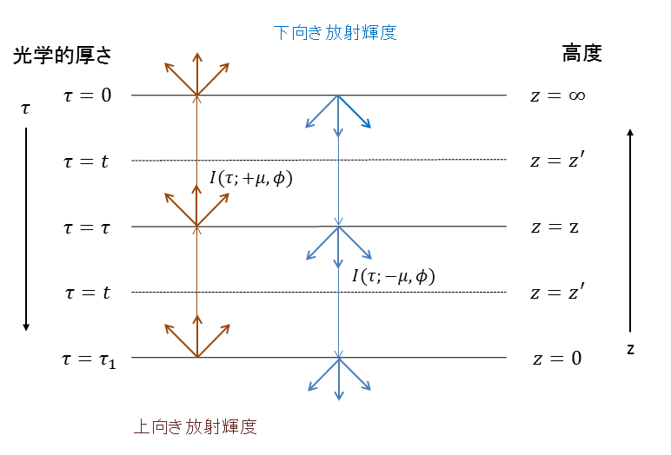
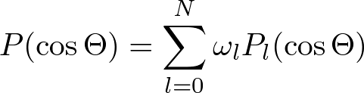

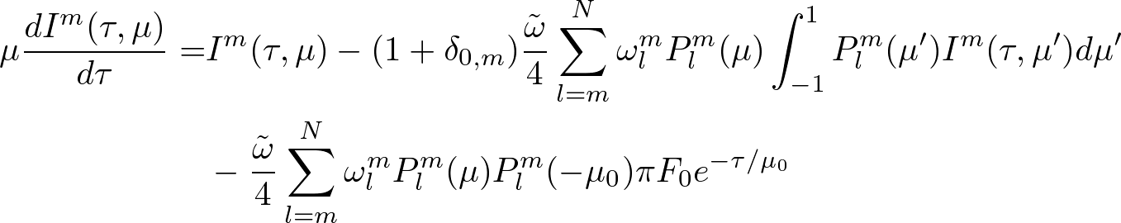







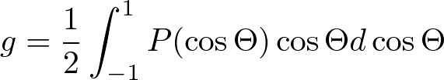
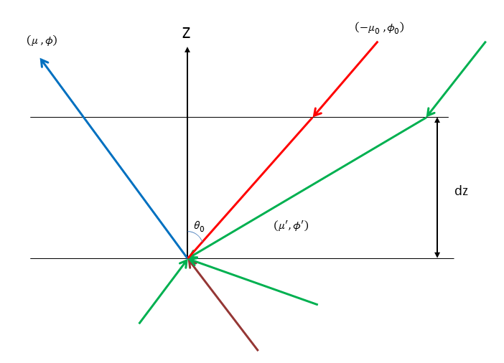
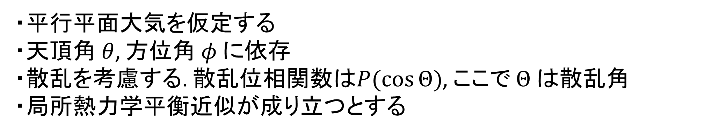

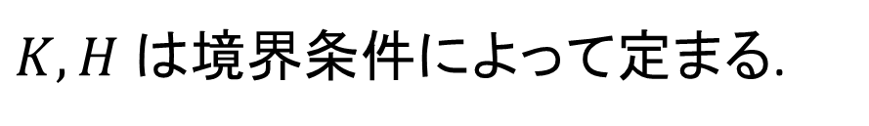
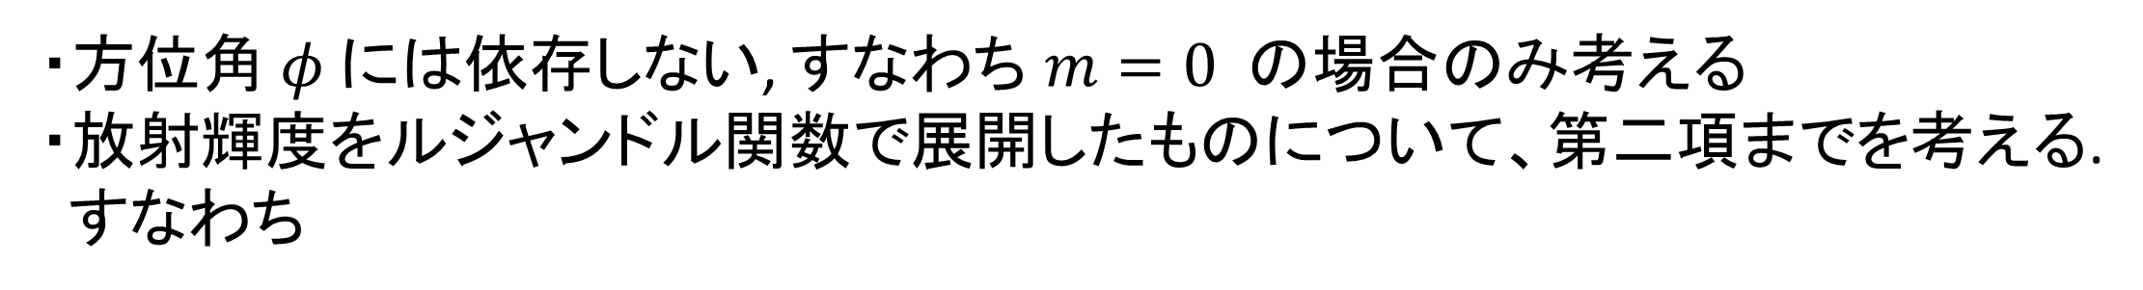
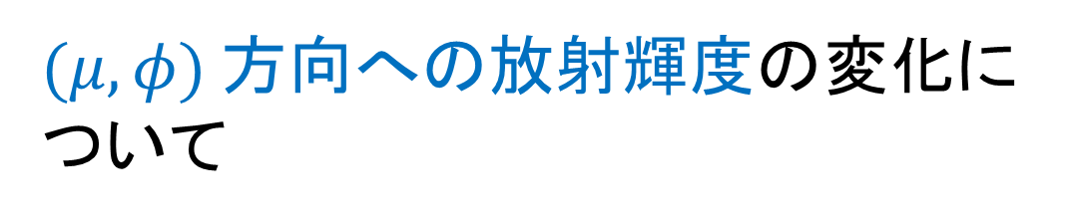
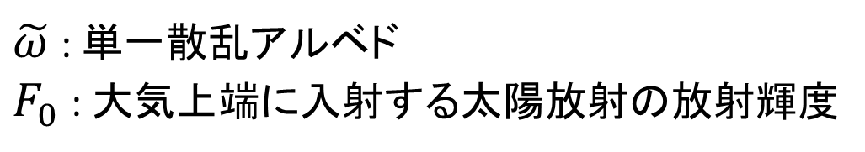
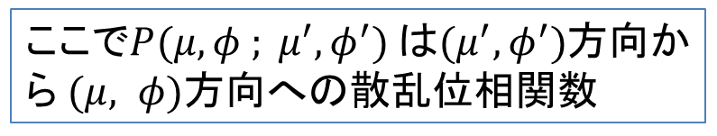
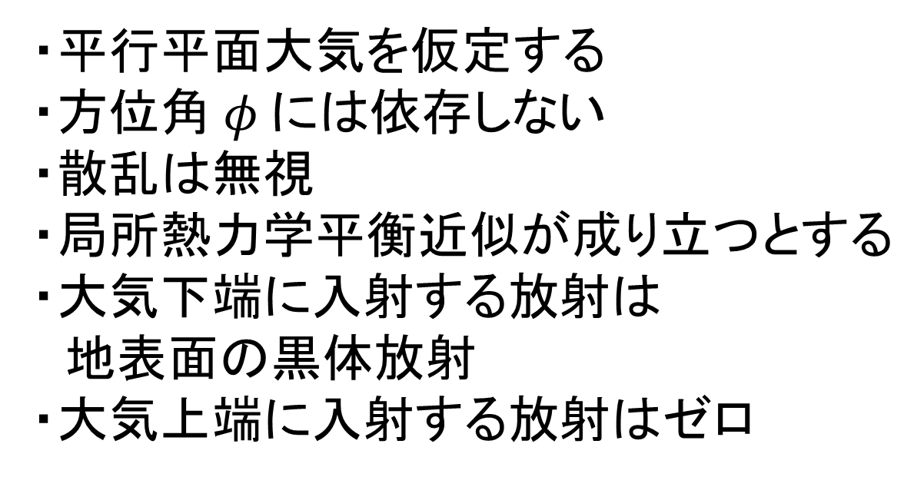
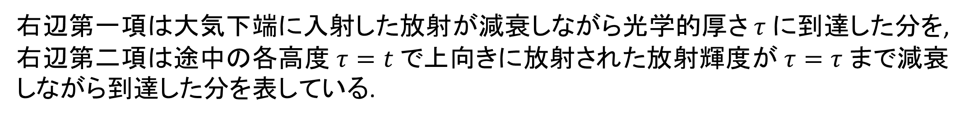
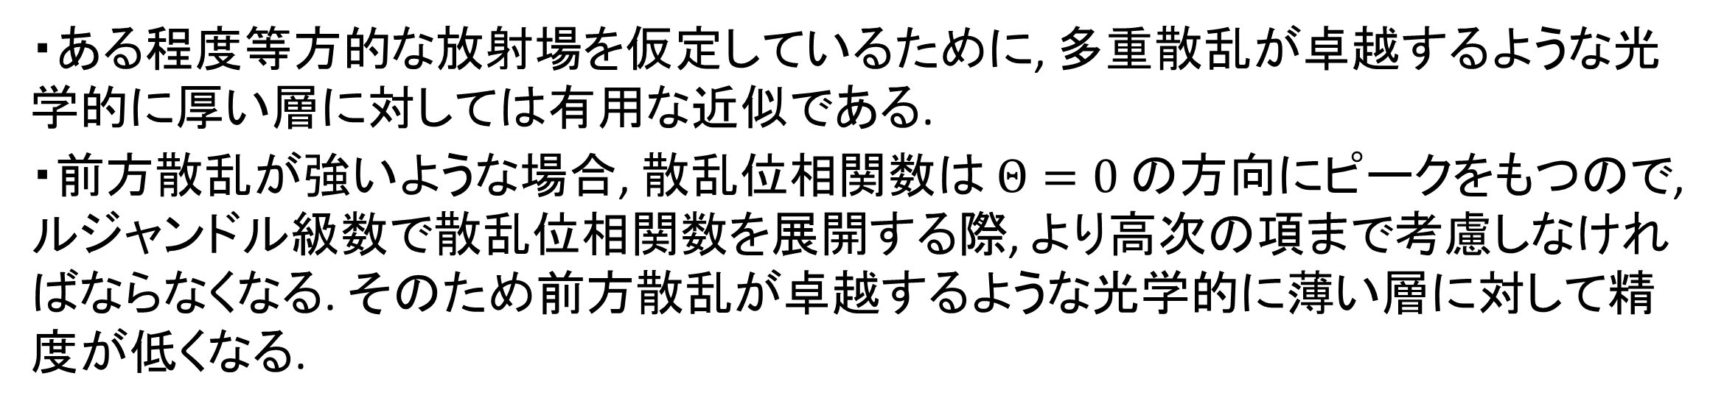
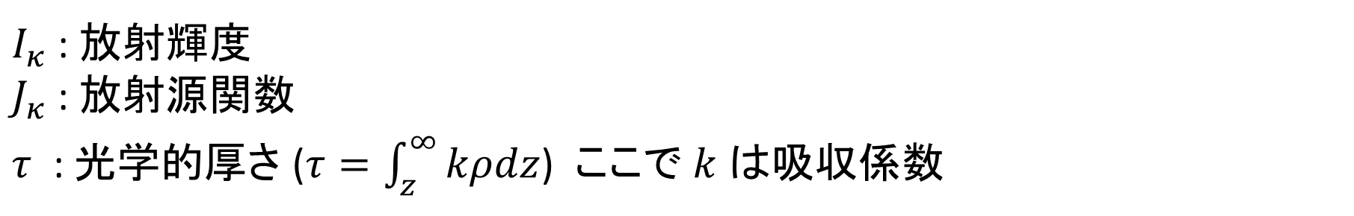
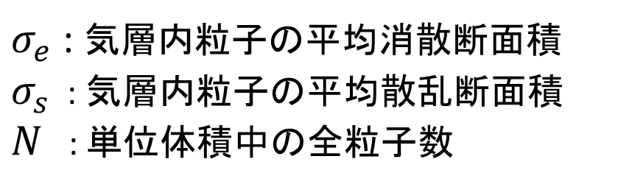
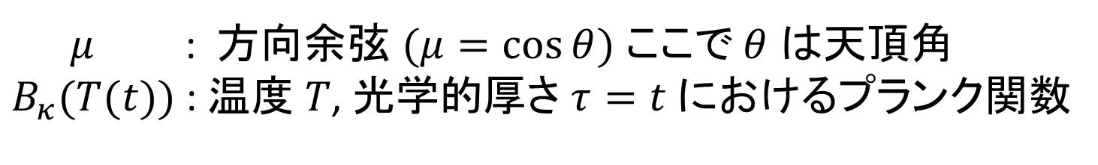
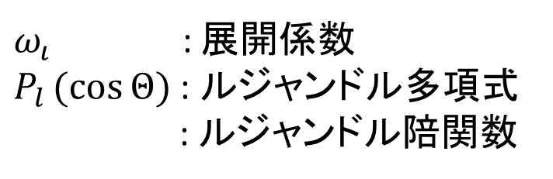
地球大気の放射場に関する放射伝達方程式についての考察
地球および惑星大気科学研究室 関 友也
1. はじめに
減衰
本研究では地球大気における放射伝達方程式について考察した.
地球における放射は太陽からやってくる放射 (太陽放射) と地球が射出する放射(地球放射) の二つが存在する. 太陽放射と地球放射では, 放射輝度の最大値をもつ波長が異なるため前者を短波放射, 後者を長波放射とも呼ぶ. これら放射の伝達過程を式で表したものが 放射伝達方程式 である.
地球の大気に含まれる水蒸気・二酸化炭素・オゾンなどによって, 放射は吸収・散乱の影響を受けるが, 本研究では特に 散乱 に注目して考察を行っている.
本研究では, 地球放射については考察の結果, 散乱を無視して放射伝達方程式の導出を行った. 太陽放射については散乱も考慮して放射伝達方程式の導出を行い, Eddington 近似 を用いて近似解析解を求めた.
多重散乱
太陽光の直達成分が$\left(μ,φ\right)$方向へ一次散乱したもの
太陽放射の放射伝達方程式
2. 地球放射の放射伝達方程式
仮定
ここで$P(μ, φ ; μ^{′}, φ^{′})$ は$(μ^{′}, φ^{′})$方向から$(μ, φ)$方向への散乱位相関数
・平行平面大気を仮定する
・方位角$φ$には依存しない
・散乱は無視
・局所熱力学平衡近似が成り立つとする
・大気下端に入射する放射は
地表面の黒体放射
・大気上端に入射する放射はゼロ
$σ_{e}$ : 気層内粒子の平均消散断面積
$σ_{s}$ : 気層内粒子の平均散乱断面積
$N$ : 単位体積中の全粒子数
$\tilde{ω}$ : 単一散乱アルベド
$F_{0}$ : 大気上端に入射する太陽放射の放射輝度
4. Eddington 近似を用いた解析解
さきほどの放射伝達方程式の散乱位相関数をルジャンドル関数で級数展開する
放射伝達方程式
考える平行平面大気の概念図
放射伝達方程式は以下のように書き換えられる
放射伝達方程式の解
上向き放射輝度 について
$ω_{ι}$ : 展開係数
$P_{l}(cos{Θ)}$ : ルジャンドル多項式
: ルジャンドル陪関数
右辺第一項は大気下端に入射した放射が減衰しながら光学的厚さ$τ$に到達した分を,
右辺第二項は途中の各高度$τ=t$で上向きに放射された放射輝度が$τ=τ$まで減衰しながら到達した分を表している.
Eddington 近似の仮定
・方位角$φ$には依存しない, すなわち$m=0$ の場合のみ考える
・放射輝度をルジャンドル関数で展開したものについて、第二項までを考える.
すなわち
下向き放射輝度 について
Eddington 近似の解
右辺は途中の各高度$τ=t$で下向きに放射された放射輝度が$τ=τ$まで減衰しながら到達した分を表している.
$K, H$ は境界条件によって定まる.
$μ$ : 方向余弦 $(μ=\cos{θ})$ ここで$θ$ は天頂角
$B_{κ}(T(t))$ : 温度 𝑇, 光学的厚さ $τ=t$ におけるプランク関数
$I_{κ}$ : 放射輝度
$J_{κ}$ : 放射源関数
$τ$ : 光学的厚さ ($τ=\int_{z}^{∞}{kρdz}$) ここで $k$ は吸収係数
3. 太陽放射の放射伝達方程式
仮定
Eddington 近似の特徴
・平行平面大気を仮定する
・天頂角$θ$, 方位角$φ$に依存
・散乱を考慮する. 散乱位相関数は$P(\cos{Θ})$, ここで$Θ$は散乱角
・局所熱力学平衡近似が成り立つとする
・ある程度等方的な放射場を仮定しているために, 多重散乱が卓越するような光学的に厚い層に対しては有用な近似である.
・前方散乱が強いような場合, 散乱位相関数は$Θ=0$の方向にピークをもつので, ルジャンドル級数で散乱位相関数を展開する際, より高次の項まで考慮しなければならなくなる. そのため前方散乱が卓越するような光学的に薄い層に対して精度が低くなる.
$(μ,φ)$ 方向への放射輝度の変化について
太陽光の直達成分
6. まとめ
・減衰
・多重散乱
・太陽光の直達成分が$(μ,φ)$方向へ一次散乱したもの
・ 地球放射に関する散乱を無視した議論では, 放射伝達方程式やその解は散乱を考慮した場合と比べて平易な形で表せた.
・ 太陽放射に関する散乱を考慮した場合の放射伝達方程式は形が複雑である. そのため, そのままでは解析解を求めることができないので, Eddington 近似を用いた. その結果近似解析解を求めることができた.
・Eddington 近似では, ほぼ等方的な散乱については放射場がよく再現できる. しかし位相関数が極端に非対称な場合などでは近似として有効でない. 精度を上げるためには, 散乱位相関数から前方散乱のピークを除去して散乱を受けない直達光として扱うなどの対策が必要である.
多重散乱
の三つの要素を考えて導出した
入射する放射輝度
考える放射伝達過程の概念図
7. 参考文献
1. Goody and Yung, 1989: Atmospheric Radiation Theoretical Basis Second Edition, Oxford Univ Pr on Demand, 519pp.
2. Liou, K. N. 2002: An Introduction to Atmospheric Radiation SECOND EDITION, Academic Press, 583pp.
3. 会田勝, 1954: 気象学のプロムナード8 大気と放射過程-大気の熱源と放射収支を語る-, 東京堂出版, 280pp.
4. 浅野正二, 2010: 大気放射学の基礎, 朝倉書店, 267pp.
5. 井谷優花, 2010: 大気の射出限界と鉛直温度分布の関係についての考察, 神戸大学卒業論文.
6. 小倉義光, 1999: 一般気象学[第2 版], 東京大学出版会, 308pp.
7. 國政弘行, 2000: 特殊関数とその応用について, 兵庫教育大学大学院修士論文.
8. 小杉田圭之, 2002: 火星大気の散乱温室効果:δ-エディントン近似および二方向近似による検討, 北海道大学修士論文.
9. 柴田清孝, 1999: 応用気象学シリーズ1 光の気象学, 朝倉書店, 182pp.
10. 力武常次, 佐藤良輔, 萩原幸男, 1980: 物理数学 地球科学を主体として(基礎編), 学会出版センター, 163pp.

